Slide 1
Профилактика пропусков
Пропуски по уважительным причинам:
а) болезнь, подтвержденная справкой врача или запиской от родителей на срок не более 3-х дней;
б) участие в мероприятиях, подтвержденные справками, вызовами, приказом;
в) освобождение от учебного занятия обучающегося в случае плохого самочувствия (в данном случае классный руководитель должен незамедлительно оповестить родителей (законных представителей);
г) по семейным обстоятельствам (по заявлению родителей (законных представителей).
Неуважительными причинами считаются:
а) пропуски уроков без соответствующих документов, подтверждающих уважительную причину отсутствия обучающегося.

Slide 2
О единых требованиях к одежде обучающихся Гимназии № 2
- Обучающимся запрещается ношение в образовательной организации одежды, обуви и аксессуаров с травмирующей фурнитурой, символикой асоциальных неформальных молодежных объединений, а также пропагандирующих психоактивные вещества и противоправное поведение и неактивно влияющих на здоровый образ жизни.

Slide 3
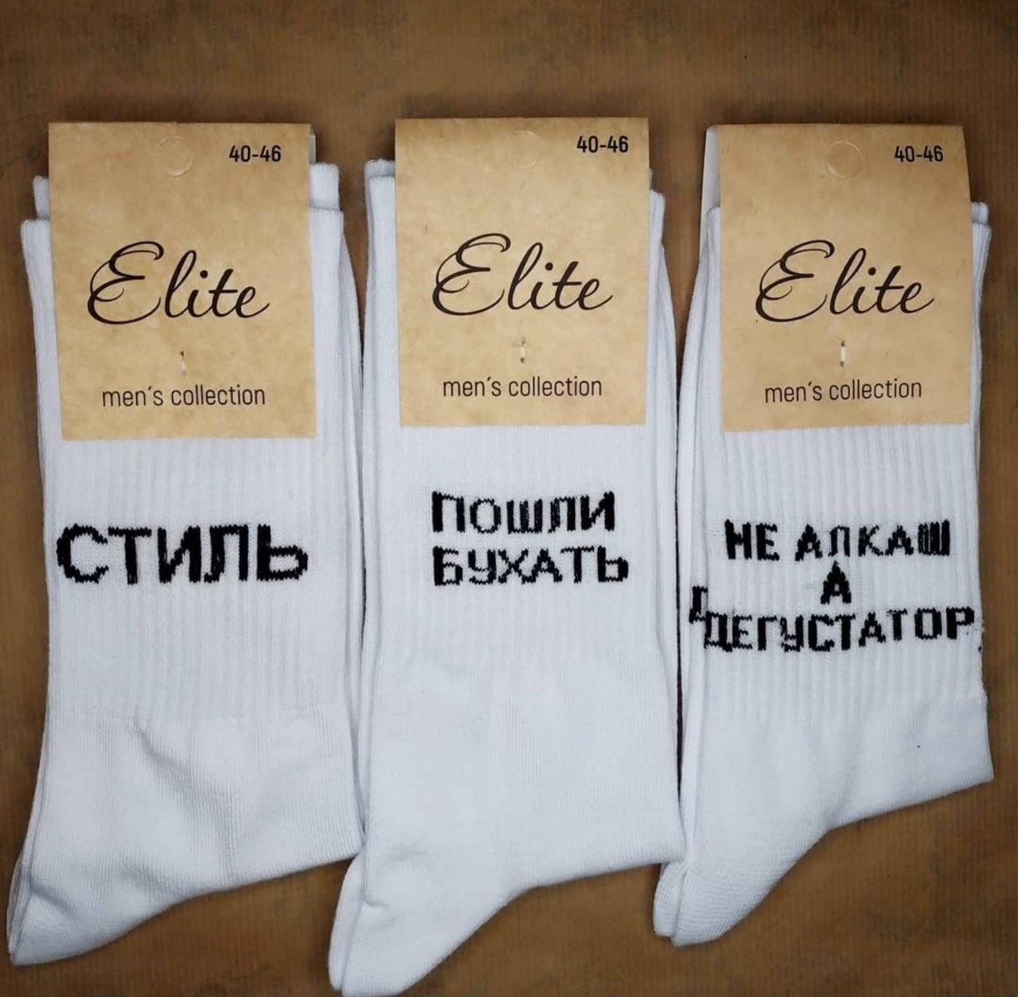
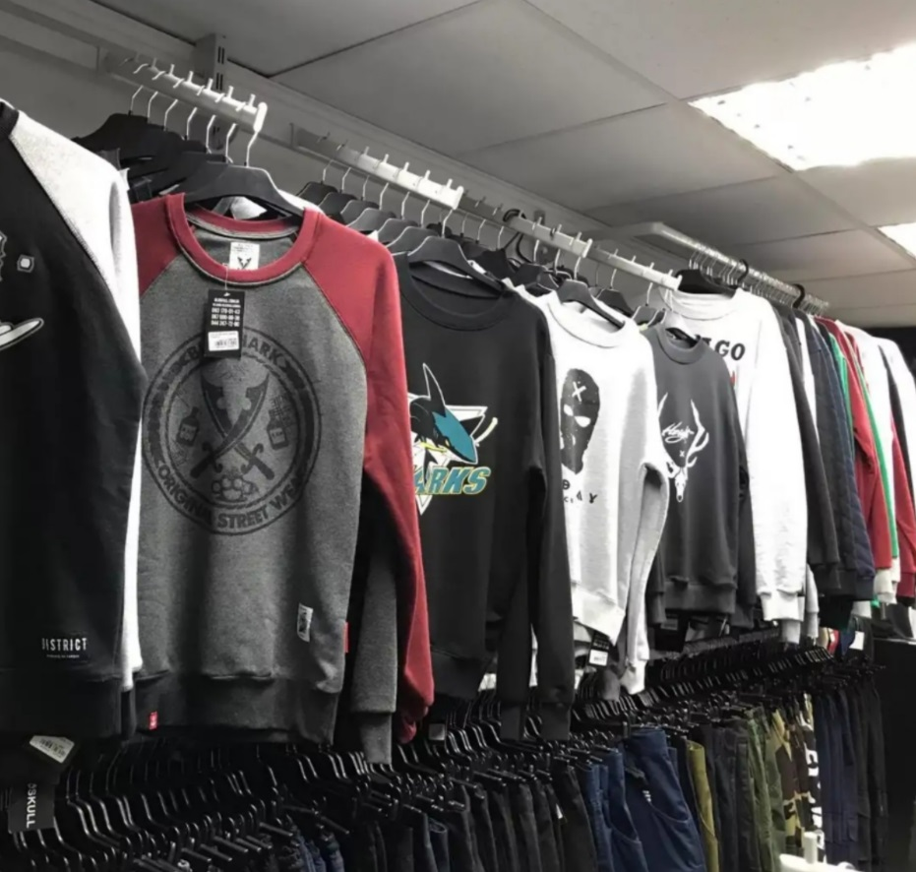
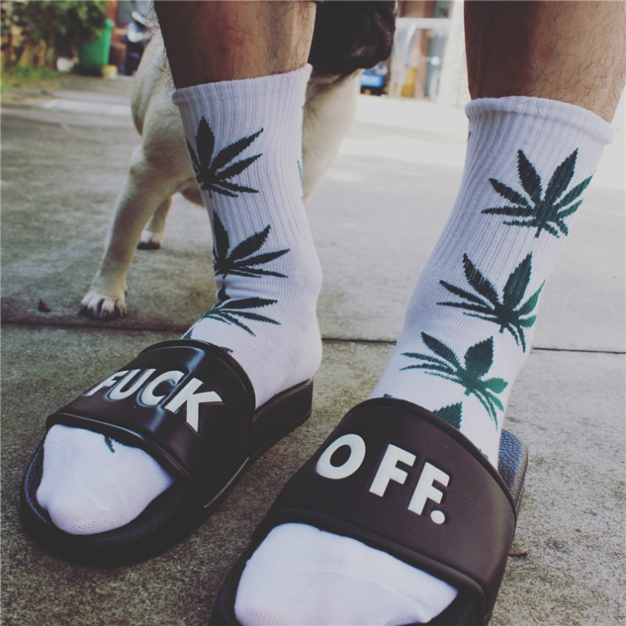


Slide 4
Профилактика самовольных уходов

Slide 5


1. Располагать информацией о местонахождении ребенка в течение дня.
2. Не разрешать несовершеннолетним детям находиться без присмотра взрослых позднее 22 часов.
3. Планировать и организовывать досуг несовершеннолетних детей.
4. Проводить с детьми разъяснительные беседы на следующие темы: - безопасность на дороге; - что необходимо делать, если возник пожар; - безопасность в лесу, на воде, - общение с незнакомыми людьми и т.п.
5. При задержке ребенка более часа от назначенного времени возращения: - обзвонить друзей, знакомых, родных, к которым мог пойти ребенок; - сообщить в администрацию гимназии.
6. В случае не обнаружения ребенка после выполнения действий сделать письменное заявление в ОМВД.
7. При обнаружении пропавшего ребенка сообщить администрации гимназии и в ОМВД, о его возвращении.
8. Найдя своего ребёнка, попытайтесь разобраться, почему он это сделал.

Slide 6

Профилактика подростковых
правонарушений и преступлений
На территории Республики Саха, в соответствии со статьей 5 Закона РС (Я) «О мерах по предупреждению причинения вреда здоровью детей, их физическому, интеллектуальному, психическому, духовному и нравственному развитию» от 14.04.2010 г., несовершеннолетние не должны находиться в ночное время без сопровождения родителей (лиц, их заменяющих) в общественных местах (с 22:00 до 06:00).
В летнее время с 1 июня по 31 августа для несовершеннолетних действует комендантский час с 23:00 до 06:00. В случае обнаружения нарушителя комендантского часа правоохранители устанавливают его личность, домашний адрес и информацию о родителях. Родители ребенка-нарушителя привлекаются к административной ответственности.
Как показывает практика, соблюдение комендантского часа позволяет не только обезопасить детей, но и понизить уровень подростковой преступности.

Slide 7
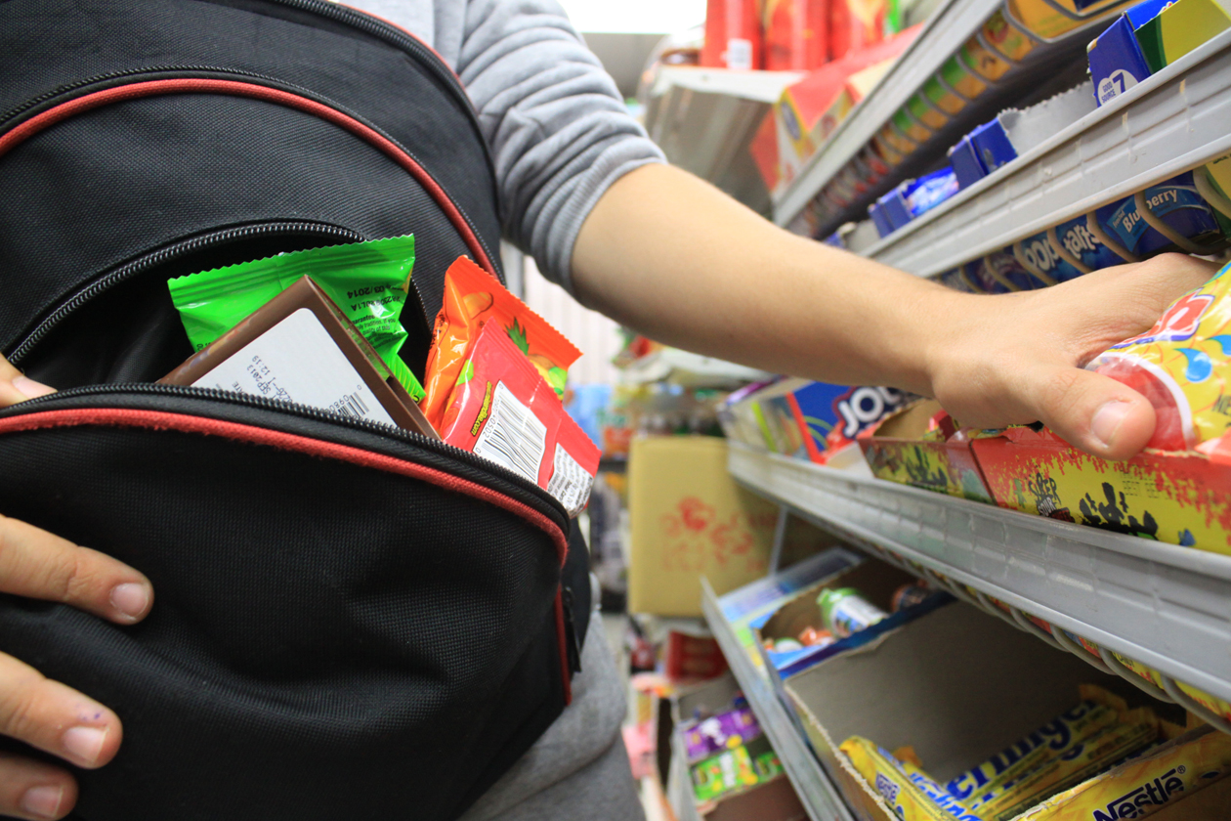

В настоящее время кража является одним из наиболее распространенных преступлений среди несовершеннолетних.
За свои противоправные действия несовершеннолетние могут быть привлечены к уголовной ответственности (ст. 158 УКРФ), либо к административной (ст. 7.27 КоАП).

Slide 8
Профилактика использования электронных сигарет
"Вейпинг - новая субкультура"

Slide 9



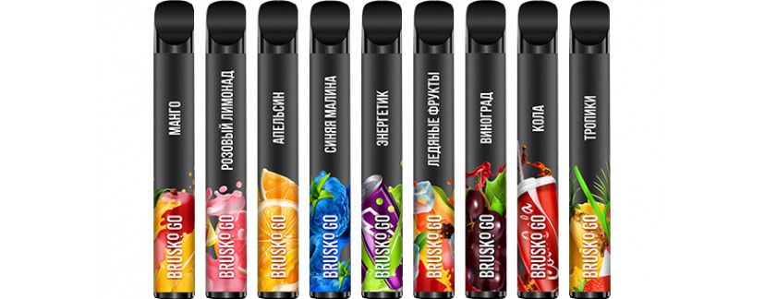
Задумывались ли Вы о том, что продают табачные компании? Кажется, это очевидно. Сигареты, снюсы, айкос, кальяны или вейпы. Но на самом деле это не совсем так. Ведь в конечном итоге, что бы табачные корпорации ни продавали, они продают зависимость. В новом фильме «Никотин. Секреты манипуляции» Общероссийской общественной организации «Общее дело» раскрывается темная сторона табачного бизнеса, техники манипуляций, с помощью которых табачники втягивают в курение миллионы людей.

Slide 10
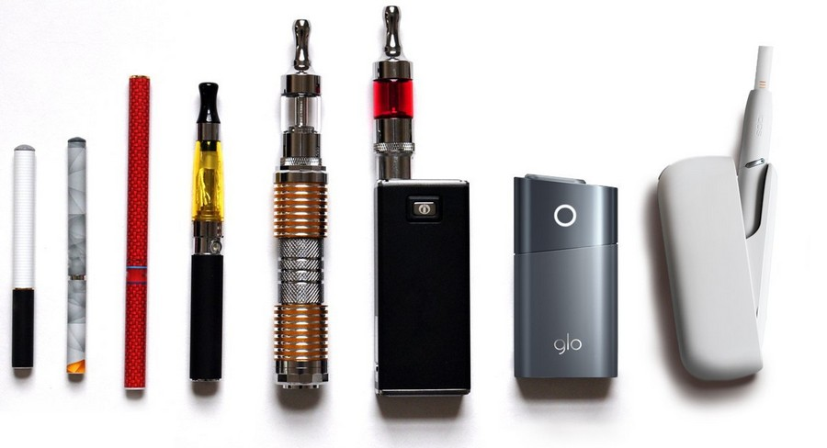
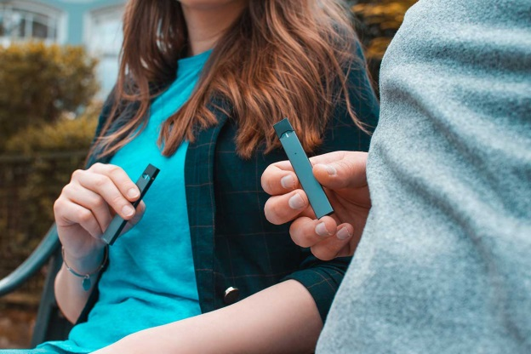
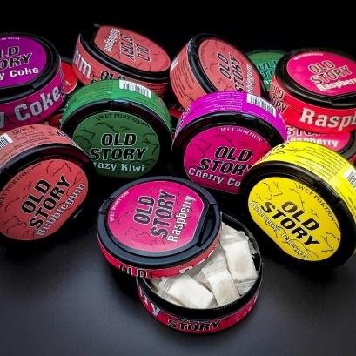
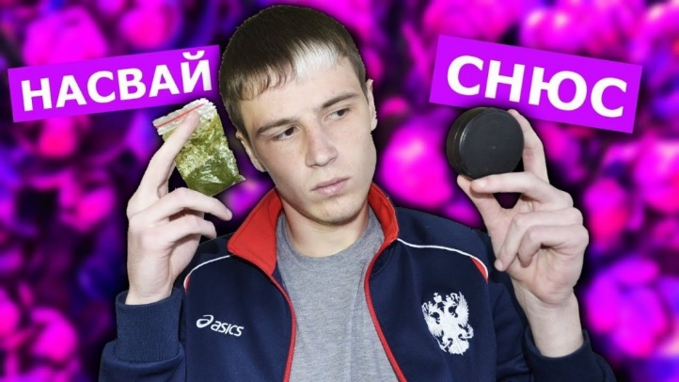
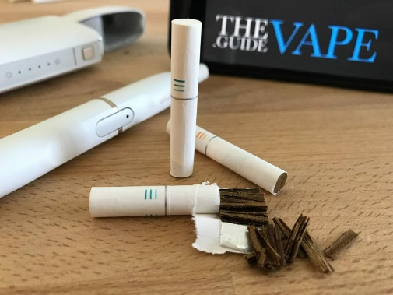
Электронные сигареты, вейпы и под-системы
Juul [Джул]
Joint [Джоинт]
Fich [Фич]
Flex [Флекс]
Снюс, насвай – виды жевательного табака
Нагреватели табака
IQOS [Айкос]
Jouz [Джоуз]
Glo [Гло]
Lil [Лил]
Pulze [Пулз]
Ploom [Плум]

Slide 11
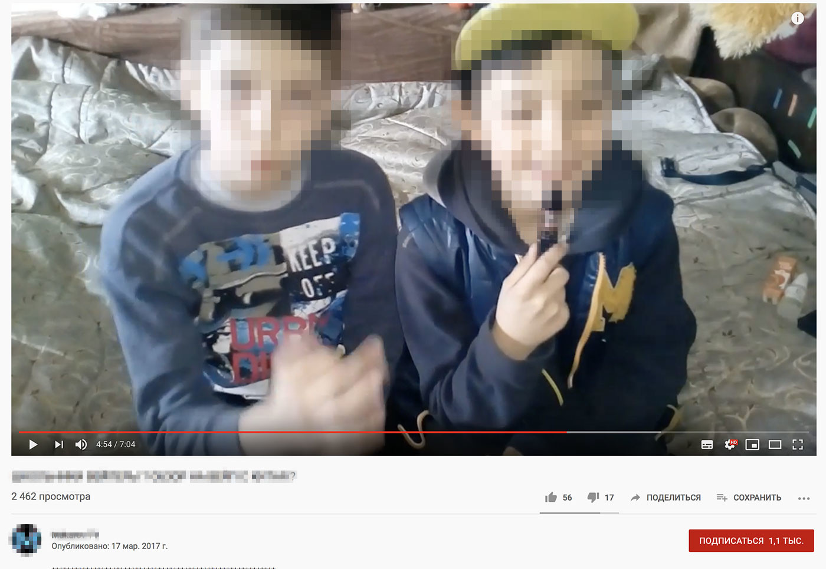
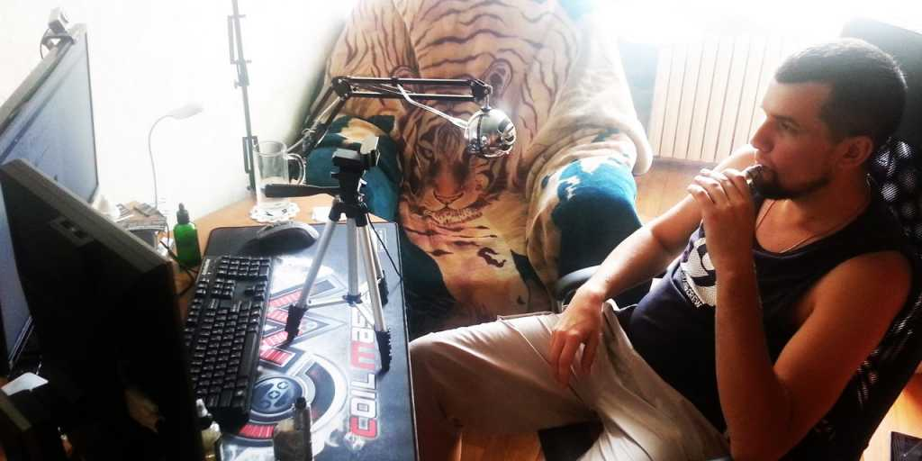
Вейп и гейм блогер Bad Vape
Русскоязычный Интернет завален обзорами вейпов, в том числе и подростками-блогерами. Хотя вейпы и запрещено продавать лицам, не достигшим 18-летнего возраста, но на практике купить такие устройства проще простого: интернет-магазины, как правило, не заглядывают в паспорт, а приобрести устройство помогают старшие друзья или прохожие.
"Ютуб" переполнен роликами: "Пацан и вейп", "Как купить вейп школьнику", "Парю прямо на уроках". Причём часто подростки не хуже взрослых разбираются в жидкостях и устройствах для парения.

Slide 12
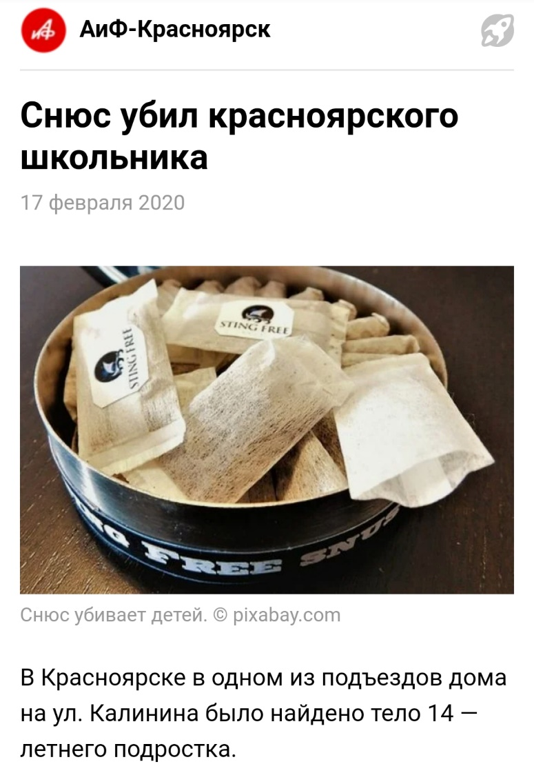
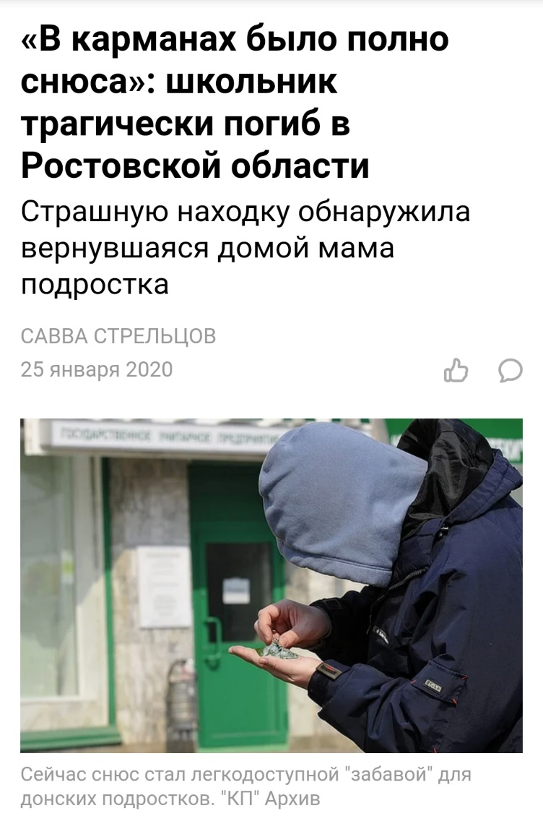
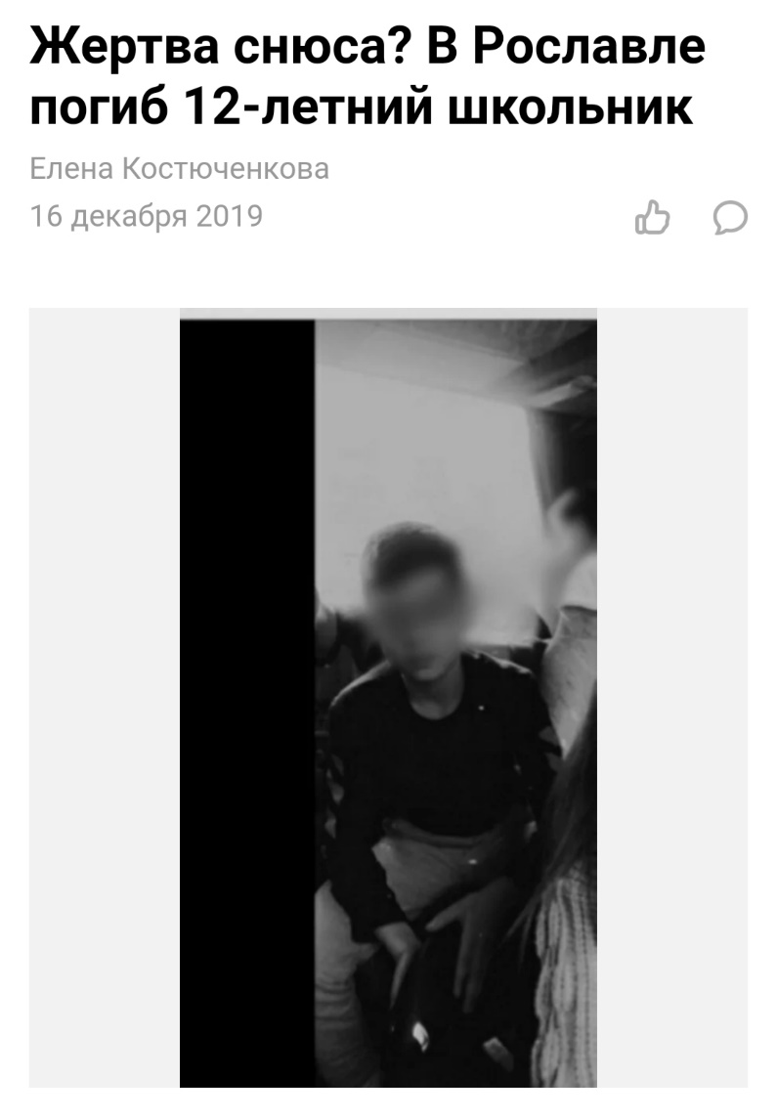

Slide 13
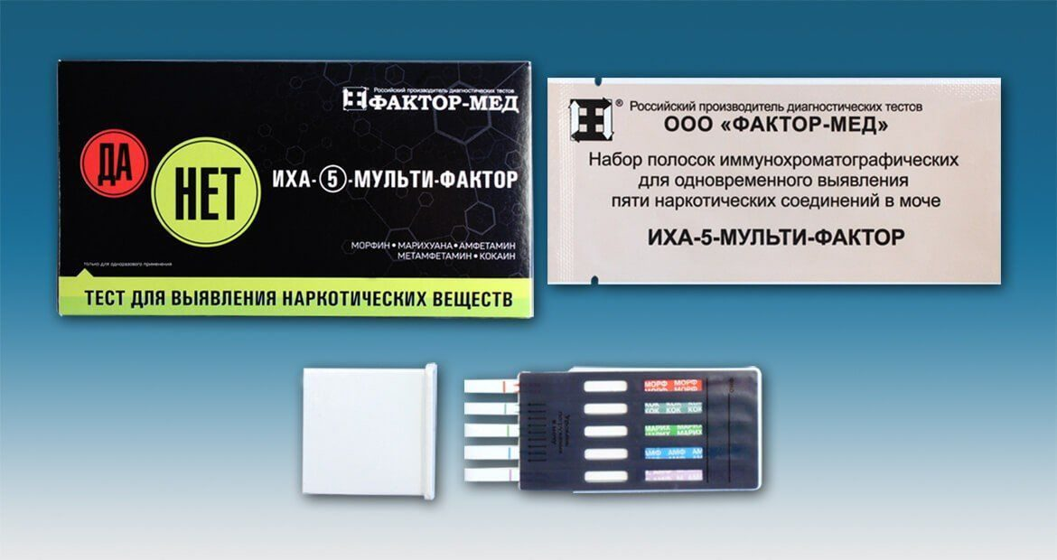

Тест-набор полосок предназначен для одноэтапного быстрого качественного одновременного определения амфетамина, марихуаны, морфина/героина, кокаина, метамфетамина, барбитуратов, бензодиазепина, фенциклидина, метадона и экстази(мдма) в моче человека методом иммунохроматографического анализа.
Данный тест на котитин предназначен для оперативного и эффективного определения наличия метаболитов никотина в моче с помощью метода иммунохроматографического анализа, основными преимуществами которого являются быстрота и легкость применения.

